Slide 1
Презентация Работы для участия в Фестивале педагогических идей
«ОТКРЫТЫЙ УРОК»
2010-2011

Slide 2
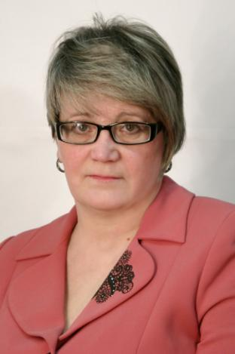
Шахурина Марина Александровна

Slide 3
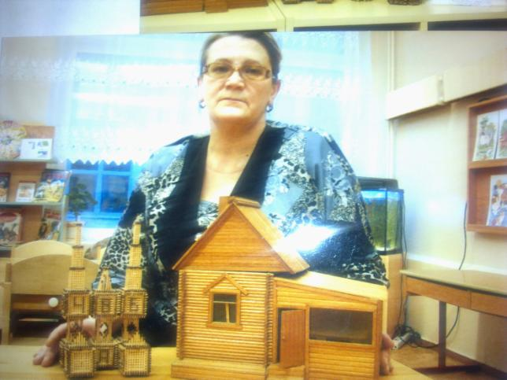
Тема: Дом Моей Мечты!

Slide 4
Городская экспериментальная площадка.
Антропологическая модель психологического здоровья и условия ее реализации в образовательных учреждениях

Slide 5
Цели и Задачи
1) Создание развивающей среды для совместной деятельности детей и родителей
2) Развитие у детей творчества , фантазии , воображения, и конструирование поделок из различных материалов

Slide 6
Этапы:
1)Рассматривание иллюстрации различных видов зданий
2) Чтение художественной литературы
3) Конструирование дома из различных материалов
4) Детско-взрослая работа «Дом моей Мечты» Задание на дом.
5)Игры детей с поделками «Дома»
6) Творческая мастерская « Мы строим дом» Совместная работа детей и родителей.
7) Инсценировка сказки « заячья избушка»
8) Цветы для дома( домашнее задание)

Slide 7
Методические разработки
1) Подбор картинок , иллюстрации разных видов домов, деревянных. стеклянных, одноэтажных многоэтажных и т.д.
2) Список художественной литературы связанной с домами(Народные сказки)
3) Составление коллажа по сказочным домам ( выполняют родители и дети) Вырезание из старых журналов и наклеивание .
4) Конкурс «Терем для Деда Мороза» ( домашнее задание ) ( положение о конкурсе )
5) Подбор загадок ( про все что связано с домом)
6) Строительные игры , например « Терем для животных» , по сказке теремов( из деревянного конструктора «лего» с животными ( конспект)
7) Совместное творчество – Воспитатель и ребенок
8) Совместное творчество - Родители и дети
9) Драматизация сказки «Заячья избушка» и Т.Д.( сценарий)
10) Домашние задания «Цветы для дома»- поделки.

Slide 8
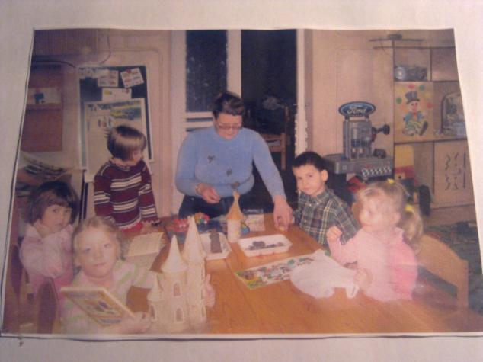
Совместное Творчество.

Slide 9
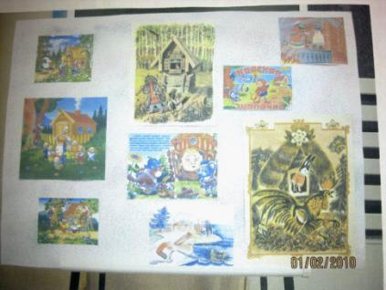
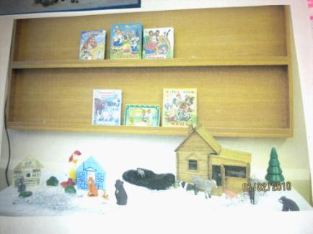
Читаем ,Изучаем, Отгадываем, Играем!

Slide 10
Детская Художественная Литература
1 « Три Медведя»
2. « Теремок»
3. « Рукавичка»
4. «Заюшкина избушка»
5. « Снежная Королева»
6. « Три Поросенка»
7. « Морозко»
8. « Сказка о рыбаке и рыбке »
9. « Кошкин Дом»
10. «Снегурочка»
11. « Маша и Медведь»

Slide 11
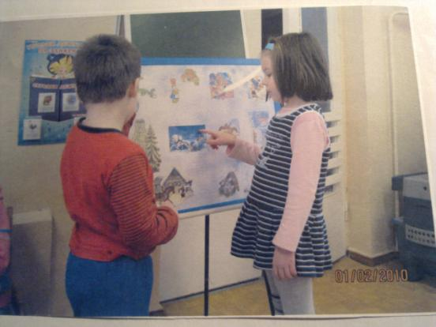
Отгадай и расскажи сказку

Slide 12
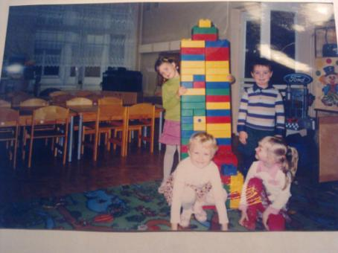
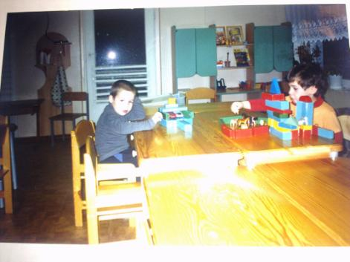
Строительные игры
Домики Сарайчики

Slide 13
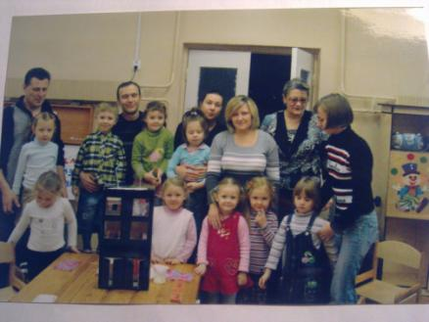
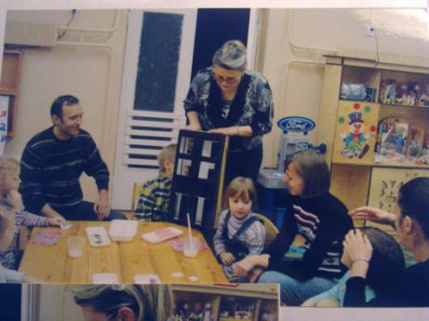
Творческий Вечер
Дом для друзей Петрушки

Slide 14
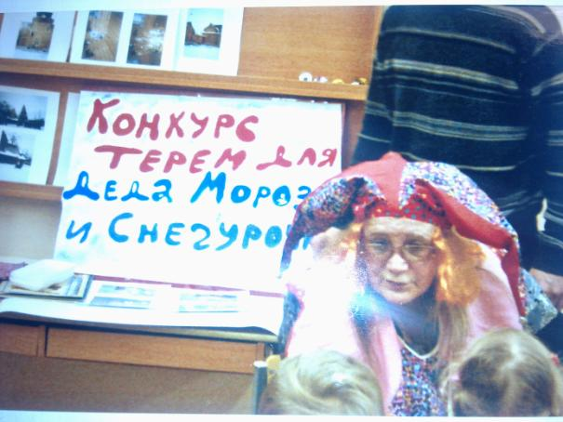
Конкурс
«Терем для деда Мороза»

Slide 15
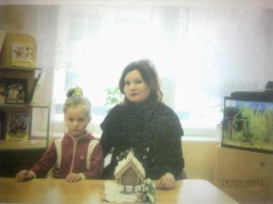
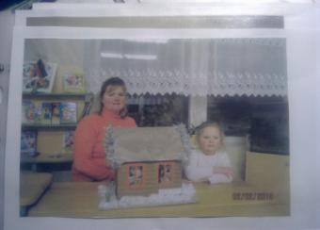
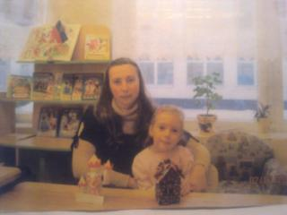
Конкурс
Продолжение

Slide 16
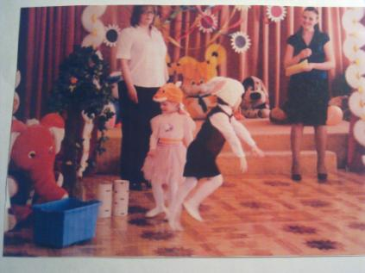
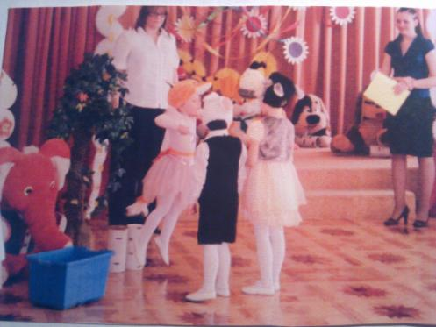
Инсценировка сказки
«Заячья избушка»

Slide 17
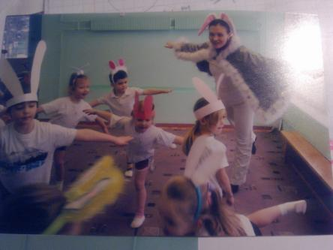
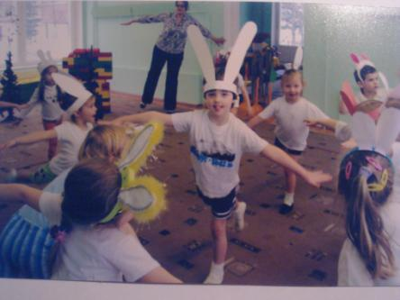
Физкультурный досуг
Бездомный заяц

Slide 18
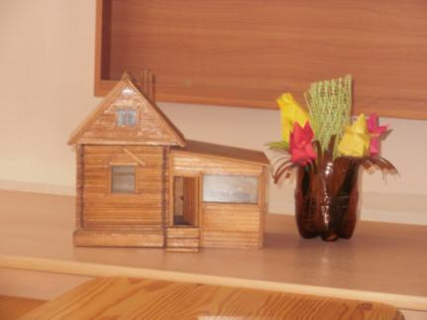
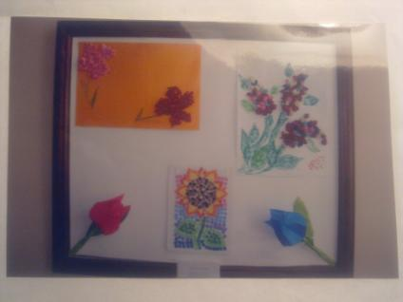
Цветы Для дома

